Slide 1
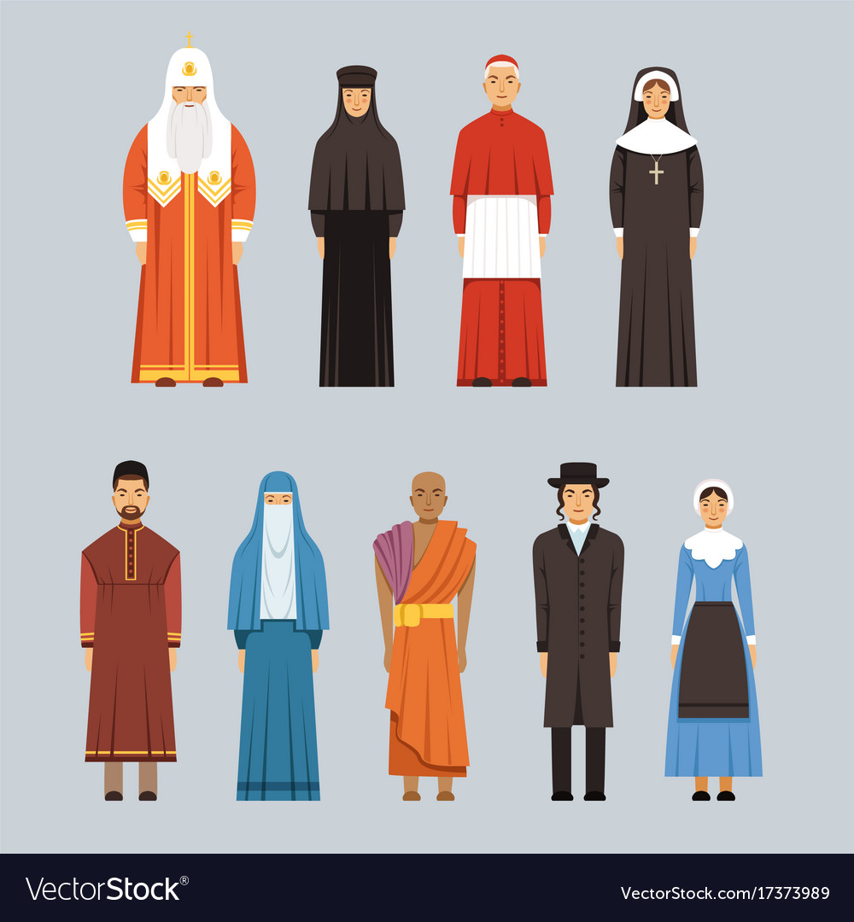
শুভেচ্ছা

Slide 2
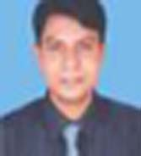
মো. হারুন অর রশিদ
সহকারী অধ্যাপক
Dogair Darussunnat Fazil MadrashaDemra,Dhaka.Sarulia,demra,Dhaka-1361.
ই-মেইলঃ harunss1977@gmail.com

Slide 3
শ্রেণিঃ নবম/দশম
বিষয়ঃ বাংলা
অধ্যায়ঃ কবিতা
সময়ঃ ৫০ মিনিট
তারিখঃ ০৩ / ০১ / ২০২০

Slide 4
ছবিতে আমরা কী দেখতে পাচ্ছি?
বিভিন্ন ধর্মের মানুষ

Slide 5
‘মানুষ’
কাজী নজরুল ইসলাম

Slide 6
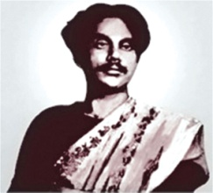
কবি পরিচিতি
কাজী নজরুল ইসলাম
জন্মঃ ১১জ্যৈষ্ঠ ১৩০৬(২৪মে ১৮৯৯)
ভারতের পশ্চিমবঙ্গের বর্ধমান জেলার আসানসোল মহকুমার চুরুলিয়া গ্রামে
লেটোদলে যোগদান
শিক্ষাঃ বর্ধমান ও ময়মনসিংহের ত্রিশাল থানার দরিরামপুর হাই স্কুলে
সেনাপদে যোগদানঃ ১৯১৭ সালে বাঙালি পল্টনে যোগ দিয়ে করাচি যান
কাব্যগ্রন্থঃ অগ্নি-বীণা,বিষের বাঁশি,ছায়ানট,প্রলয়শিখা,চক্রবাক,সিন্দুহিন্দোল
গল্প ও উপন্যাসঃ ব্যথার দান,রিক্তের বেদন,শিউলিমালা,মৃত্যুক্ষুধা,কুহেলিকা
প্রবন্ধঃ যুগবাণী,দুর্দিনের যাত্রী,রাজবন্দীর জবানবন্দী
মৃত্যুঃ ২৯ আগস্ট ১৯৭৬
সমাহিতঃ ঢাকা বিশ্ববিদ্যালয় মসজিদ সংলগ্ন প্রাঙ্গনে

Slide 7
শিখনফল
এ পাঠ শেষে শিক্ষার্থীরা-
কবিতাটি আবৃত্তি করতে পারবে।
কবিতার মূলভাব বর্ণনা করতে পারবে।
মানবিক গুণাবলির পরিচয় দিতে পারবে।

Slide 8
শিখনফল-১
‘মানুষ’ কবিতার আবৃত্তি শুনি-

Slide 9
শিখনফল-১
কাজ-১(একক কাজ)
‘মানুষ’ কবিতা আবৃত্তি কর।
(নির্ধারিত অংশ ৩জন আবৃত্তি করবে)

Slide 10
শিখনফল-২
গাহি সাম্যের গান-
মানুষের চেয়ে বড় কিছু নাই,নহে কিছু মহীয়ান
নাই দেশ-কাল-পাত্রের ভেদ,অভেদ ধর্মজাতি,
ঐ মন্দির পূজারীর,হায় দেবতা,তোমার নয়!
----------------------------------------------------------
কোথা চেঙ্গিস,গজনি মামুদ,কোথায় কালাপাহাড়?

Slide 11
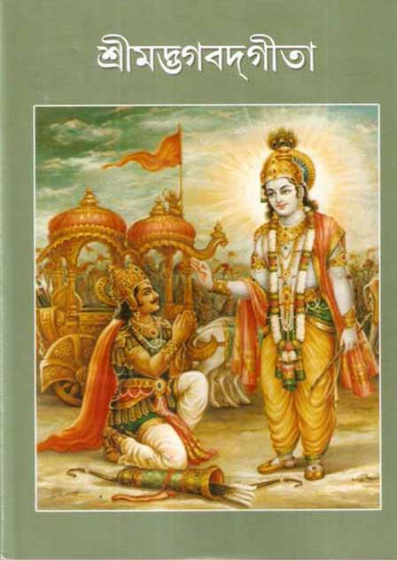
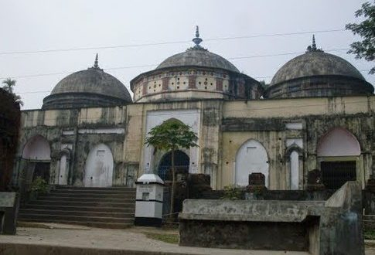
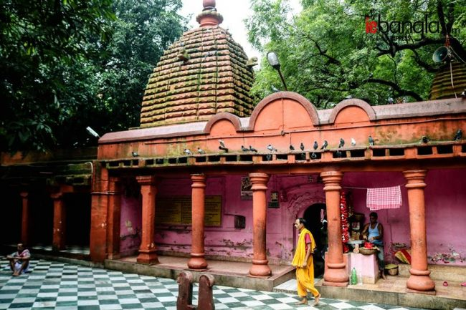
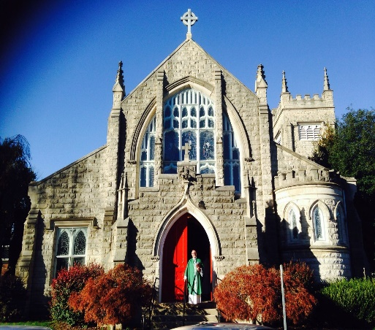
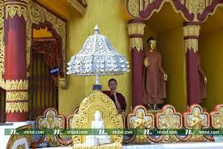
শিখনফল-২
খোদার ঘরে কে কপাট লাগায়,কে দেয় সেখানে তালা?
সব দ্বার এর খোলা রবে,চালা হাতুড়ি শাবল চালা!
হায় রে ভজনালয়,
তোমার মিনারে চড়িয়া ভণ্ড গাহে স্বার্থের জয়!

Slide 12
শিখনফল-২
কাজ-২(জোড়ায় কাজ)
‘মানুষ’ কবিতার মূলভাব বুলেট পয়েন্টে লেখ।

Slide 13
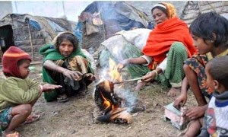
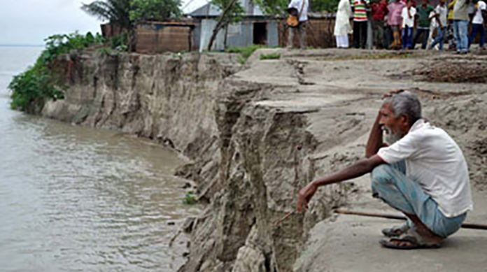
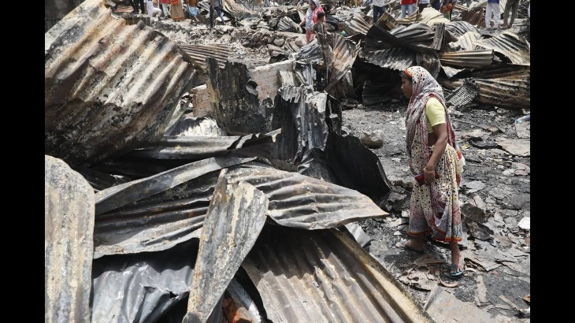
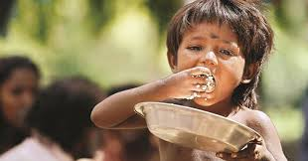
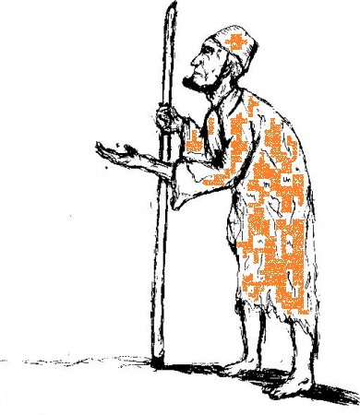
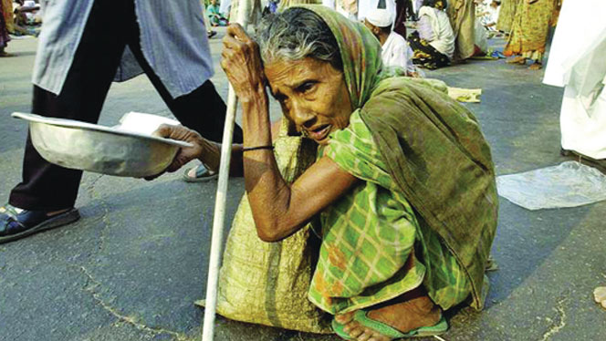
শিখনফল-৩
ছবিগুলো ভালোভাবে লক্ষ্য কর-
ছবিতে কী দেখলাম?
দরিদ্র ও অসহায় মানুষ

Slide 14
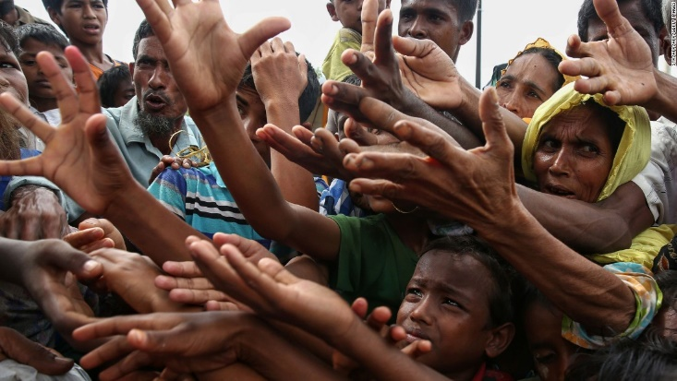
শিখনফল-৩
কাজ-৩(দলগত কাজ)
দরিদ্র ও অসহায় মানুষদের আমরা কীভাবে সহযোগিতা করতে পারি?

Slide 15
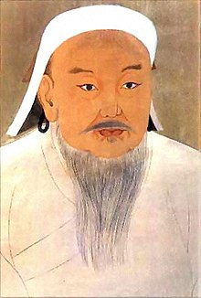
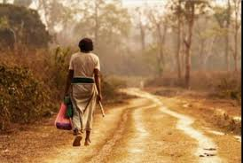
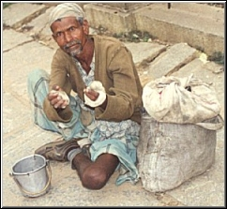
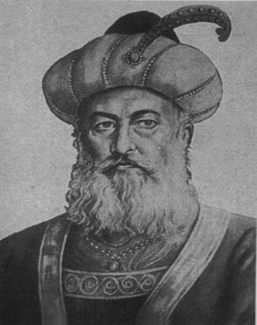
শব্দার্থ ও টীকা
চেঙ্গিস
চেঙ্গিস খান
সাম্য
সমতা
পান্থ
পথিক
ভুখারি
ক্ষুধার্ত ব্যক্তি
গজনি মামুদ
গজনির সুলতান মাহমুদ

Slide 16
মূল্যায়ন
প্রশ্নঃ
১.’রাজবন্দীর জবানবন্দী’ কী ধরনের সাহিত্য?
২. কালাপাহাড়ের প্রকৃত নাম কী?
৩. ‘আজারি’ শব্দের অর্থ কী?
৪. ভুখারি কতদিন না খেয়ে আছে?
৫. ‘মানুষ’ কবিতা কোন কাব্যগ্রন্থ থেকে সম্পাদনা করা হয়েছে?
৬. ভুখারির বয়স কত?
৭. ‘পুরুত’ অর্থ কী?
৮. কোন বিশ্ববিদ্যালয় নজরুলকে ডি.লিট উপাধি প্রদান করে?
৯. কবি নজরুল কত সনে জন্মগ্রহণ করেন?
১০.কবি কত বছরে বাকশক্তি হারিয়ে ফেলেন?
উত্তরঃ
১. প্রবন্ধ ২. রাজচন্দ্র বা রাজকৃষ্ণ বা রাজনারায়ণ ৩. রুগ্ণ ,ব্যথিত ৪. সাতদিন ৫. সাম্যবাদী ৬. আশি ৭. পুরোহিত ৮.ঢাকা ৯. ১৩০৬,১১ জ্যৈষ্ঠ ১০. চল্লিশ

Slide 17
বাড়ির কাজ
কোন কোন কাজের মাধ্যমে আমরা মানুষের সেবা করতে পারি তার একটি তালিকা তৈরি কর।

Slide 18
ধন্যবাদ

